Slide 1
認識毒品和吸毒的禍害
中學篇

Slide 2
學習目標
辨別各種毒品，認識各種毒品的吸毒方法和它們的副作用。
明白毒品對身心健康的影響，並了解如何透過外貌特徵以辨識毒品吸食者。
培育面對毒品誘惑時應持守的態度，加強自我保護意識。
提供禁毒有關的求助資訊及熱線，給予適切援助。
確切認識到現實中毒品交易的嚴重後果。
Notes:
學習目標，分為四個
分別為常見毒品，吸毒的辨識行為，應對方法及求助資訊
工作紙必須在課堂完結前完成

Slide 3
流程
常見毒品
吸毒的辨識行為
應對方法
求助資訊
毒品交易的後果
請各位同學在這課堂上完成工作紙
Notes:
學習目標，分為四個
分別為常見毒品，吸毒的辨識行為，應對方法，求助資訊
工作紙必須在課堂完結前完成

Slide 4
問題時間
以下將會有6條有關毒品的問題，
請大家回答。

Slide 5
1. 販運危險藥物指?
A. 將危險藥物進口入香港
B. 出售毒品圖利
C. 免費送給朋友
D. 幫朋友收包裹/傳遞給其他人
E. 以上皆是
Notes:
答案：E
請參考 : 香港法例 第134章《危險藥物條例》第4條 - 危險藥物的販運
https://www.elegislation.gov.hk/hk/cap134!zh-Hant-HK?xpid=ID_1438402700107_003

Slide 6
2. 青少年販運危險藥物的刑罰，以下哪一項為不正確? i) 青少年犯不會被判坐監
ii) 年輕並不是法庭考慮判刑的理由 iii)青少年犯不會有犯罪記錄
A. i,ii,iii B. ii
C. i & iii D. ii & iii
Notes:
答案：C

Slide 7
3. 依托咪酯（又名為太空油毒品）， 原本受《藥劑業及毒藥條例》所規管，政府為了更全面打擊太空油毒品罪行，何時將依托咪酯列為毒品納入《危險藥物條例》規管？
A. 2024年10月31日
B. 2024年12月31日
C. 2025年1月1日
D. 2025年2月14日
Notes:
答案：D
政府新聞公報
https://www.info.gov.hk/gia/general/202502/12/P2025021100143.htm

Slide 8
4. 根據香港法例第134章《危險藥物條例》 第4條，販運危險藥物的最高刑罰是?
A. 罰款港幣500萬元 及 終身監禁
B. 罰款港幣100萬元 及 監禁30年
C. 罰款港幣1,000萬元 及 終身監禁
D. 罰款港幣500萬元 及 監禁30年
Notes:
答案：A
詳情請參考附件

Slide 9
5. 根據香港法例第134章《危險藥物條例》 第8條，管有危險藥物的最高刑罰是?
A. 罰款港幣500萬元 及 終身監禁
B. 罰款港幣100萬元 及 監禁10年
C. 罰款港幣500萬元 及 監禁7年
D. 罰款港幣100萬元 及 監禁7年
Notes:
答案：D
詳情請參考附件

Slide 10
6.販運5克(即一個5毫子重量)的冰毒， 刑罰是?
A. 監禁3至7年
B. 監禁6至9個月
C. 監禁1至2年
D. 警司警誡
Notes:
答案：A
資料來源: 本港判刑指引

Slide 11
小組討論
資料來源：網上圖片
學生分組，每組根據不同情境討論五分鐘
每組派出學生向同學講述及分享該組情境

Slide 12
小組討論
資料來源：網上圖片
第一組：
朋友在家中舉辦了生日派對，你在他家房間裡發現了大麻草，朋友們熱情地邀請你試大麻。
你會如何應對？為什麼？
Notes:
教師提問:
同學對大麻的認知? 學生是否知道大麻為毒品?
如何用招數拒絕朋友邀請吸食毒品的誘惑?
提醒學生要堅決拒絕朋友邀請吸食毒品的誘惑。

Slide 13
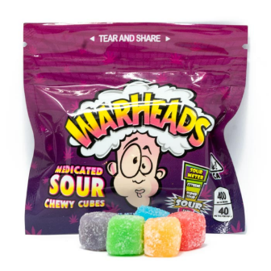
小組討論
資料來源：網上圖片
第二組：
如果你在球場更衣室發現了這包零食並留意到食物包裝上的疑似毒品標誌。
你會如何應對？為什麼？
Notes:
老師再向學生提醒大麻標誌的例子,例如: 大麻葉、有 “Cannabis”、”THC” 或 ”CBD”字眼的logo，叫學生要多加留意食物包裝有否這些圖案。
並叫學生如對該零食有懷疑，切勿嘗試接觸該零食，並可以報警求助。

Slide 14
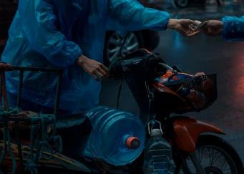
小組討論
資料來源：網上圖片
第三組：
朋友說他們有一個搵快錢的方法，做「外賣仔」幫人運毒，一次有$800。
你會如何回應？為什麼？
Notes:
1. 教師提醒學生販毒是非常嚴重的罪行。
2. 教師提醒學生不論販毒時是否已成年，販毒罪的判刑仍然是十分重，需賠上一生的前途。
3. 教師向同學講解如何用招數拒絕朋友介紹販毒工作的方法。

Slide 15
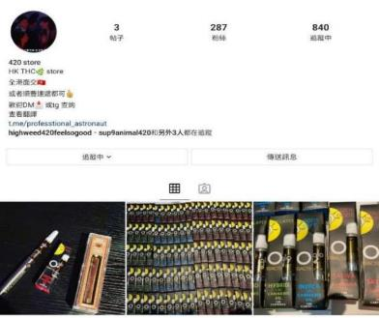
小組討論
資料來源：網上圖片
第四組：
你正在 IG SHOP 購物 ，找到疑似售賣毒品的IG PAGE。
你會否點擊連結？為什麼？
Notes:
1. 教師提醒學生切勿嘗試網上購買毒品，並講解吸食毒品會帶來身體及精神上的禍害。
2. 教師提醒學生切勿點擊任何售賣毒品網店的連結。

Slide 16
被捕青少年的涉及毒品種類
資料來源: 香港禁毒處
相比2023年，青少年被捕數字下跌8.8％
可卡因是最為廣泛的毒品
Notes:
近年來青少年因吸毒而被捕下跌了8.8%，
可卡因是青少年最廣泛吸食的毒品，
而大麻，氯胺酮，冰毒和海洛英仍然都仍有青少年接觸，
其他毒品有上升，其中多為涉及新興毒品太空油。
提醒每個學生要小心。

Slide 17
常見毒品

Slide 18
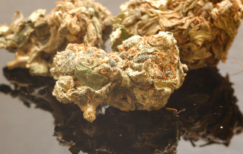
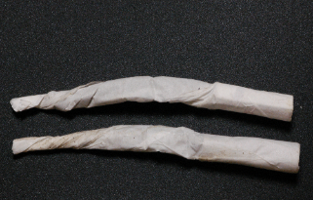
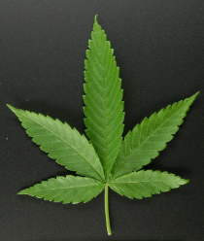
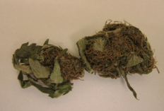
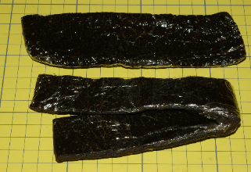
大麻（又名為‘草’）
Notes:
效果
精神鬆弛、瞳孔放大、飢腸轆轆，而視覺、嗅覺、味覺、觸覺等感官更加敏銳。說話滔滔不絕、出現輕微幻覺、動作及反應遲鈍。長期濫用更會導致內分泌失調、結膜炎、支氣管炎，以及患上與吸煙有關的疾病。
吸食工具及方法
‘大麻草煙’的手捲煙混和煙草吸服
利用管道或水煙管吸服
添加至食物內食用

Slide 19
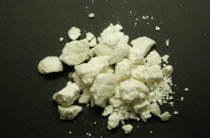
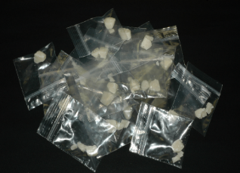
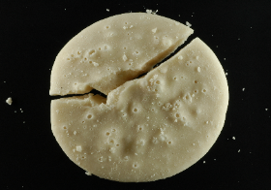
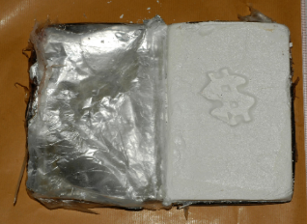
可卡因 / 霹靂可卡因 （又名為‘可樂’）
Notes:
效果
經常以鼻孔吸入可卡因粉末，會嚴重損害鼻黏膜。一般來說，濫用可卡因會出現幻覺、妄想、攻擊性行為、失眠、食慾不振及抑鬱等徵兆，亦會出現高血壓、心跳加速和瞳孔放大等情況。嚴重者更會心跳或呼吸停頓，以及引起其他猝發疾病。
吸食工具及方法
吸服
飲管吸服
捲成圓管形的紙幣吸服

Slide 20
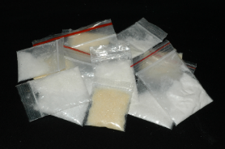
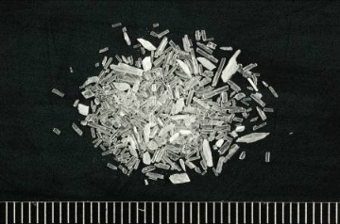
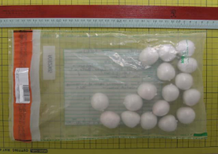
氯胺酮 （又名為‘K仔’）
Notes:
效果
濫藥者可能會說話迷糊、記憶力衰退、行動機能受損、呼吸 / 心臟機能受損，長期服用更會成癮。
吸食工具及方法
吸服
飲管吸服
捲成圓管形的紙幣吸服

Slide 21
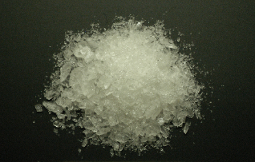
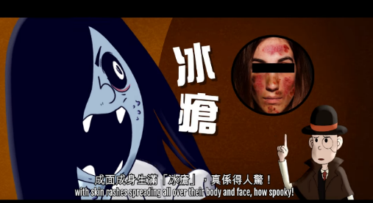
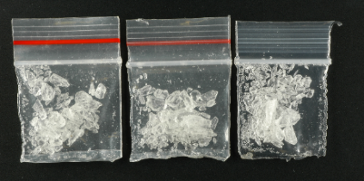
甲基安非他命 （又名為‘冰’）
Notes:
效果
即時效果：心跳和呼吸加速、語言能力受損、瞳孔放大、皮膚乾燥痕癢、食慾不振、失眠、神經緊張、自信心及能力出現錯覺等徵狀。服食大劑量甲基安非他明會導致行為暴躁、過分活躍、顫抖及妄想，當藥力消退後，濫用者會患上嚴重抑鬱。
長期效果：成癮。長期服食還會出現仿似精神分裂症的精神病、飢膚刺痛、產生幻覺、過分自我專注、數日或數周不眠不休，以及腎肺功能失常等徵狀。
吸食工具及方法
煙霧吸服
冰壺吸服

Slide 22
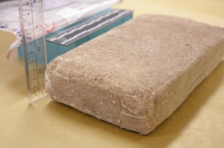
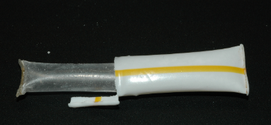
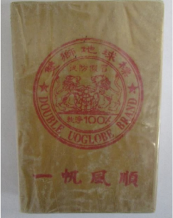
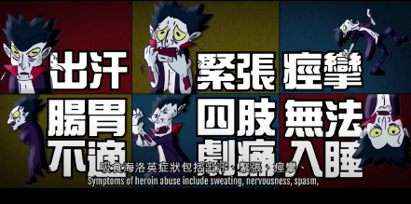
海洛英（又名為‘白粉’）
Notes:
效果
說話速度緩慢及含糊不清 , 動作遲鈍, 瞳孔收縮, 眼皮下垂, 夜間視力減弱, 昏迷前神情呆滯 及嘔吐.海洛英可令濫用者迅速上癮,損害免疫機能系統、皮膚乾燥痕癢、便秘、食慾不振、心跳及血壓失常、月經失調、性慾減弱等。若重複在同一位置注射海洛英更可導致靜脈萎縮，打針部位常見化膿發炎的情況。此外，服食過量海洛英還會導致濫用者死亡；若與他人共用針筒，更會導致染上如愛滋病等病症。
吸食工具及方法
注射 （大腿內側或手臂內側）
口服

Slide 23
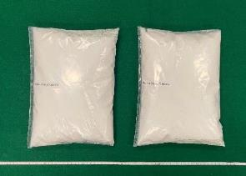
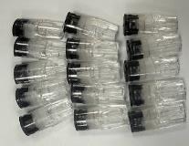
依托咪酯（又名為‘太空油毒品’）
Notes:
效果
引起一些不良反應包括血壓降低、肌肉抽搐。依托咪酯亦會抑制腎上腺腺體中某些激素的產生。另外使用依托咪酯亦可能引起噁心、嘔吐、頭痛、肌肉疼痛、局部注射部位疼痛等不適症狀 。
吸食過量依托咪酯後輕則顫抖、頭暈、站立不穩、東歪西倒，重則產生幻覺、脾氣暴躁等症狀，影響情緒、思維和行為舉止，對腦部神經造成不可逆的損害，同時也易產生呼吸暫停、支氣管痙攣等問題。
吸食工具及方法
通常被混入電子煙油，以電子煙作吸食媒介

Slide 24
Notes:
咪仔動畫- 太空油毒品

Slide 25
Notes:
太空油毒品特輯
毒品調查科 x 專家 x 吸毒過來人•太「兇」油毒害大揭秘
- 警務處毒品調查科訪問多位專家，並邀請戒毒康復者親述吸食太空油毒品的後果。

Slide 26
《危險藥物條例》
資料來源：網上圖片
第4條 - 危險藥物的販運
第6條 - 危險藥物的製造
第8條 - 管有危險藥物非作販運用途及危險藥物的服用
第9條 - 大麻植物及鴉片罌粟的栽植及經營
第36條 - 管有管筒、設備等
Notes:
第4條 危險藥物的販運
任何人不得
(a) 販運危險藥物
(b) 提出販運危險藥物
(c) 作出任何作為以準備販運危險藥物
一經定罪，最高刑罰為港元五百萬及終身監禁
第6條 危險藥物的製造
任何人不得
(a) 製造危險藥物; 或
(b) 作出或提出作出準備製造或目的是製造危險藥物的作為
一經定罪，最高刑罰為港元五百萬及終身監禁
第8條 管有危險藥物非作販運用途及危險藥物的服用
任何人不得
(a) 管有危險藥物；或
(b) 吸食、吸服、服食或注射危險藥物
一經定罪，最高刑罰為港元一百萬及監禁七年
第9條 大麻植物及鴉片罌粟的栽植及經營
任何人不得
(a) 栽植任何大麻屬植物或鴉片罌粟
一經定罪，最高刑罰為港元最高罰款港元十萬及監禁十五年
第36條 管有管筒、設備等
任何人不得
(1) 管有任何適合於及擬用作吸食、吸服、服食或注射危險藥物的管筒、設備或器具
一經定罪，最高刑罰為港元最高罰款港元一萬及監禁三年

Slide 27
應對方法
在不同的環境中，如何拒絕朋輩的誘惑

Slide 28
七招拒絕誘惑

Slide 29
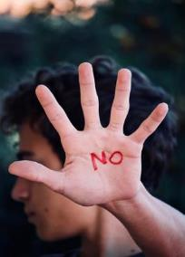
第一招、直接拒絕法：霸氣拒絕
資料來源：網上圖片
我唔會食㗎喇
我唔鍾意呀，我唔想
完全冇興趣囉
無論你點講，我都唔會食
食毒品好無謂姐
Notes:
提問學生，然後給予答案

Slide 30
第二招、轉移話題法：將話題轉到其他地方
資料來源：網上圖片
唔好講呢個住先, 今日個Test考成點啊？
唔會低分呀嘛?
近排有咩戲睇，一唔一齊去啊?
毒品有咩好食？食下甜品仲好啦!
啊……係喎，上次你話好食嗰間餐廳喺邊?
聽講好似有個風球嚟緊，可能可以唔洗考 下個禮拜個Test!
Notes:
提問學生，然後給予答案

Slide 31
第三招、遠離現場法：走先啦 係咁先啦
資料來源：網上圖片
我阿媽叫我食飯，走先啦拜拜
有啲肚痛，去個廁所先
我趕時間去拍拖
要去圖書館溫書
趕住返去睇波呀
Notes:
提問學生，然後給予答案

Slide 32
第四招、涅槃境界法：用正氣打擊對方
資料來源：網上圖片
你阿媽咁辛苦養大你，點解可以咁對佢？
人生仲有好多美好嘅事等緊你，何必因為毒品攪禍咗你一生呢？
讀咗咁多年書，想一鋪清袋？
Notes:
提問學生，然後給予答案

Slide 33
第五招、吸引法：問現場觀眾
資料來源：網上圖片
大家過嚟睇吓，佢身上有好野啊
埋嚟睇埋嚟揀，有免費嘢派
唔知大家有冇試過呢樣嘢？
大家呢度有嘢益街坊，快啲過嚟
大家有冇人試過呢啲嘢，究竟好唔好食㗎？
Notes:
提問學生，然後給予答案

Slide 34
Notes:
禁毒季 –【 5招拒絕吸毒誘惑 • 唔好當我傻仔呀！】
播放影片後，可詢問學生們除了以上5招，還有其他招數應付嗎?

Slide 35
第六招、自我解嘲法：藉由嘲笑自己拒絕使用
資料來源：網上圖片
冇錢啊，唔食啊，上咗癮就破產架呀
毒品敏感啊，食咗會死啊
我唔想再爆瘡啊，已經夠樣衰啦
唉我有哮喘，唔吸得野
鼻敏感啊，唞唔到氣呀
Notes:
提問學生，然後給予答案

Slide 36
第七招、友誼勸服法：委婉勸導朋友也不要使用
資料來源：網上圖片
食完會變傻仔呀，唔好食啦
俾人拉咗點算，冇前途㗎喎
聽講食完會生cancer
毒品咁貴，你咁多錢，不如俾我洗下
乜你係啲咁嘅人？好食唔食食呢啲？
Notes:
提問學生，然後給予答案

Slide 37
案件分享
18歲少女真實經歷
Notes:
禁毒微電影 - 悔不當初系列 《毒愛》
由警務處及懲教署合作拍攝，並由在囚少女琪琪（化名）親身剖白因為製毒而被判入獄嘅真實經歷分享。

Slide 38
Notes:
禁毒微電影 - 悔不當初系列 《毒愛》
由警務處及懲教署合作拍攝，並由在囚少女琪琪（化名）親身剖白因為製毒而被判入獄嘅真實經歷分享。

Slide 39
18歲少女
受18歲男友甜言蜜語誘惑，答應一同製毒及販毒
於犯案兩個月後，與男友離開製毒地點時，被警方人員拘捕，並當場在二人所攜帶的行李箱及住處內檢獲約1.2公斤霹靂可卡因及一些製毒工具
被捕後，她承認與男友收取報酬製毒及販毒
結果被判串謀製毒及販毒罪名成立，監禁12年6個月，男友及案中另一名主腦男子各被判監禁16年8個月及25年
Notes:
老師向學生強調年紀小/未成年/販毒次數少均不是判刑的求情理由，少年販毒與成年人販毒的刑罰無異。

Slide 40
後果？？
12年半的監禁後...

Slide 42
計劃特色
執行委員會
回饋社會
跨專業跨機構合作
顧問團
12名顧問
20名導師
100名禁毒領袖
20名大學學員
80名中學學員
長遠合作伙伴關係
創造抗毒文化
20間中學
社區展覽
毒品調查科
加強禁毒教育及宣傳
凝聚社會人士一同抗毒

Slide 43
培訓禁毒領袖
禁毒知識
毒品認知講座
STEM 抗毒工作坊
探訪禁毒機構
校內抗毒活動
學以致用
自主校內抗毒活動
朋輩間傳遞抗毒信息
禁毒知識
校內抗毒活動
領袖能力培訓歷奇領袖訓練
活動籌劃培訓
內地及海外交流
領袖
能力培訓
創意思維
創意思維訓練
傳媒宣傳及推廣技巧
顧問導師指導
創意思維

Slide 44
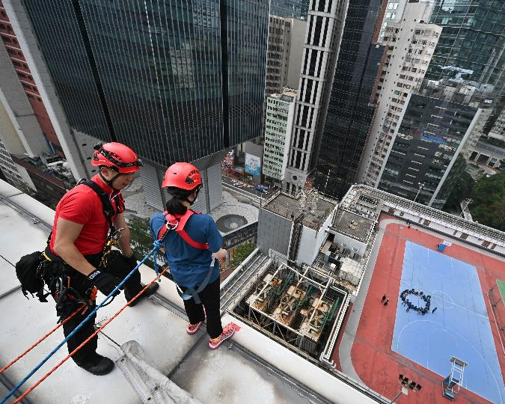
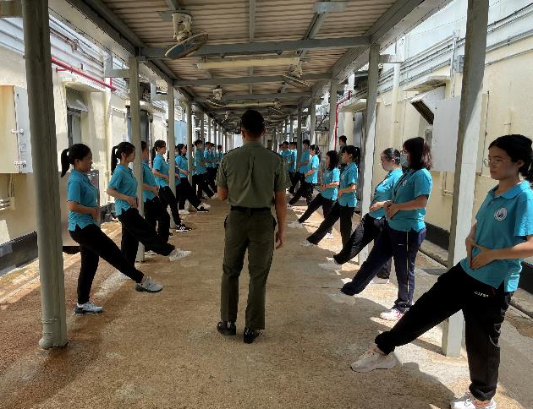
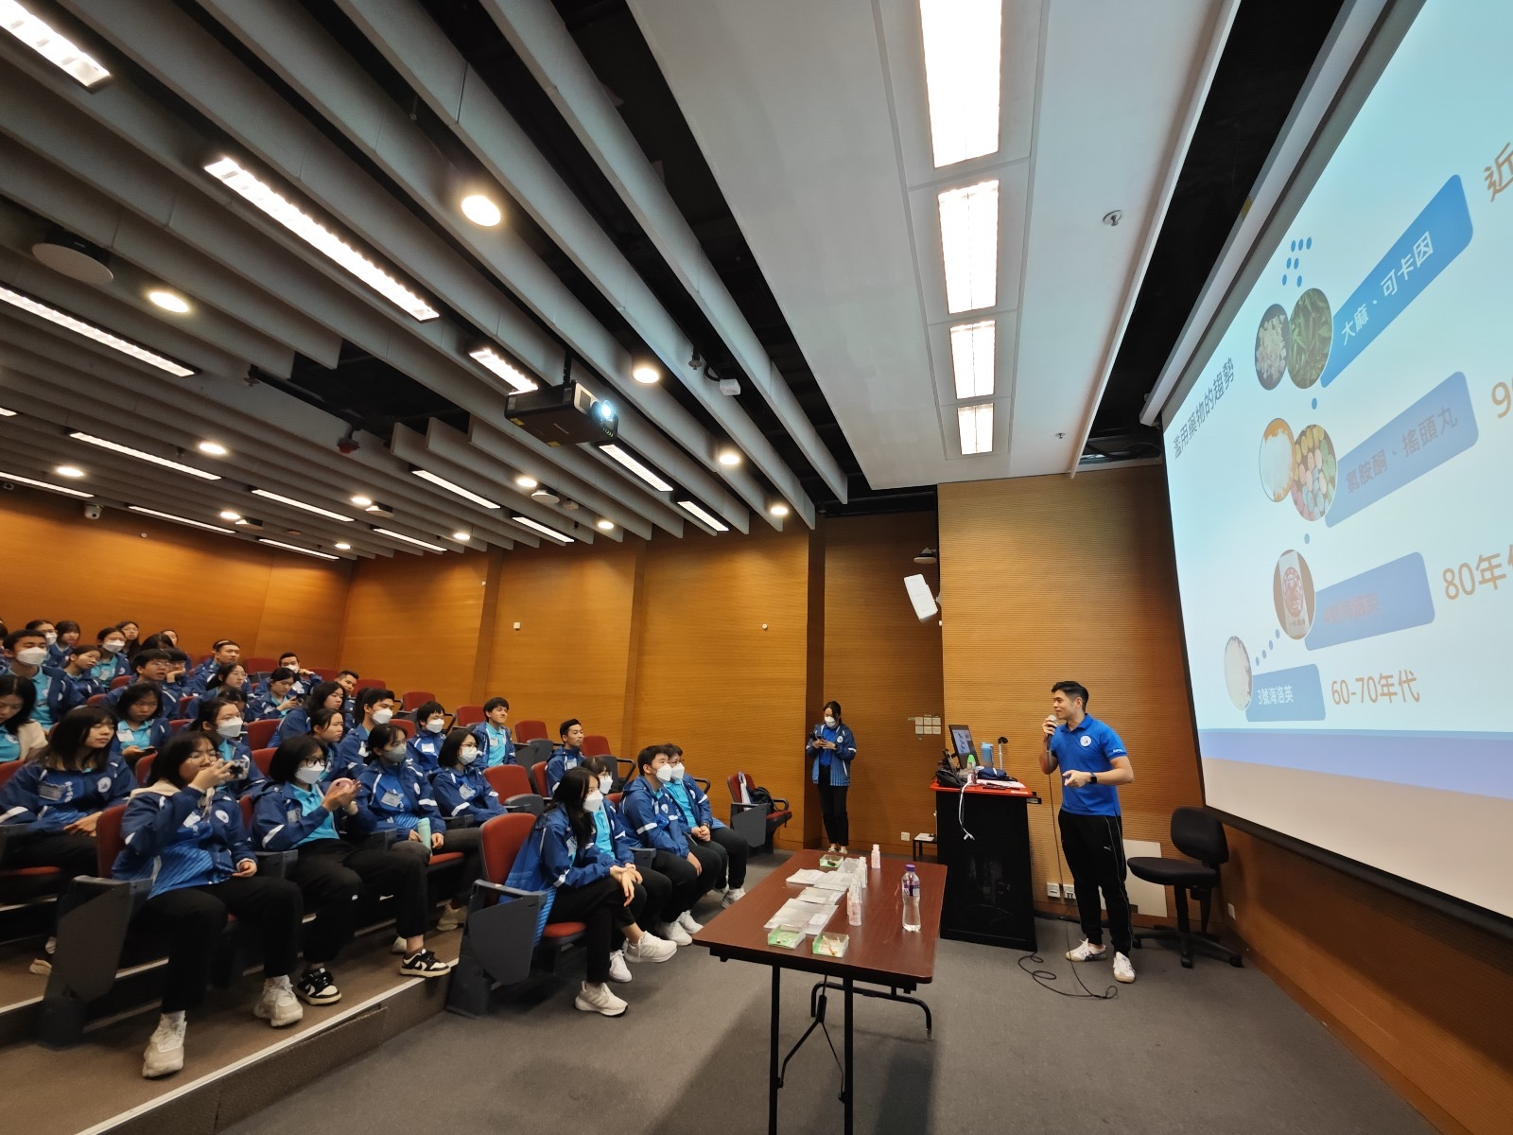
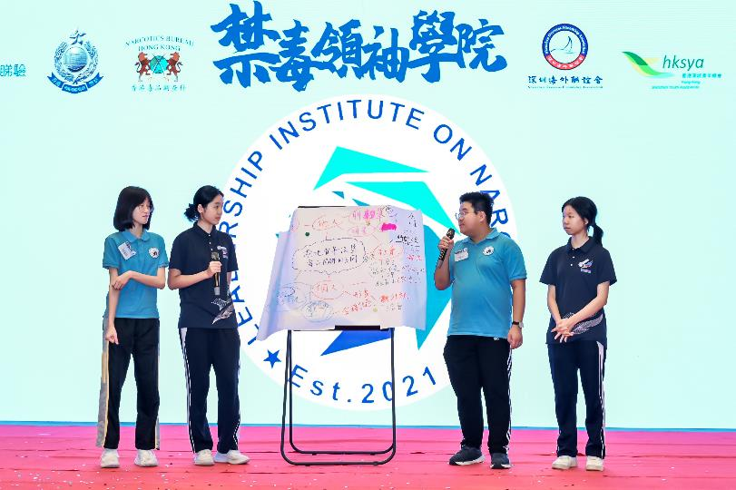
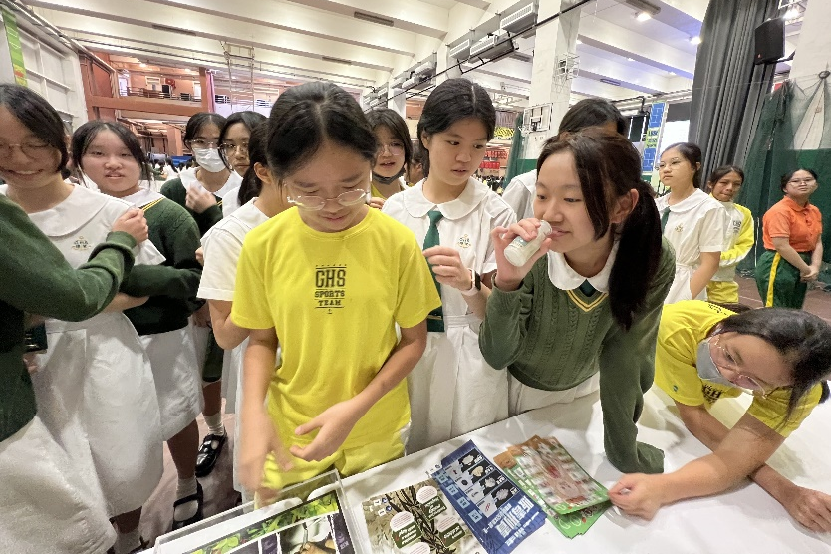
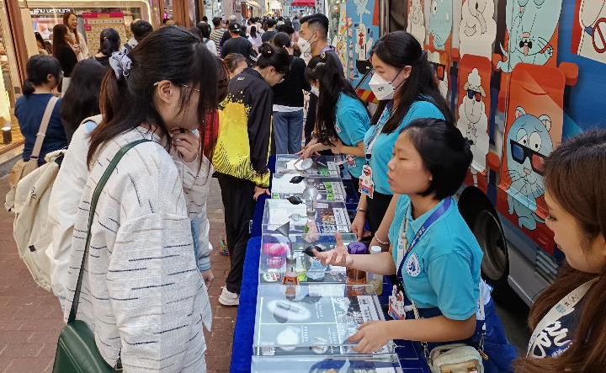
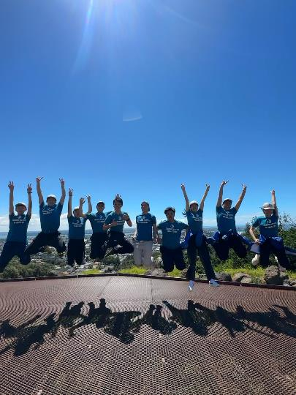
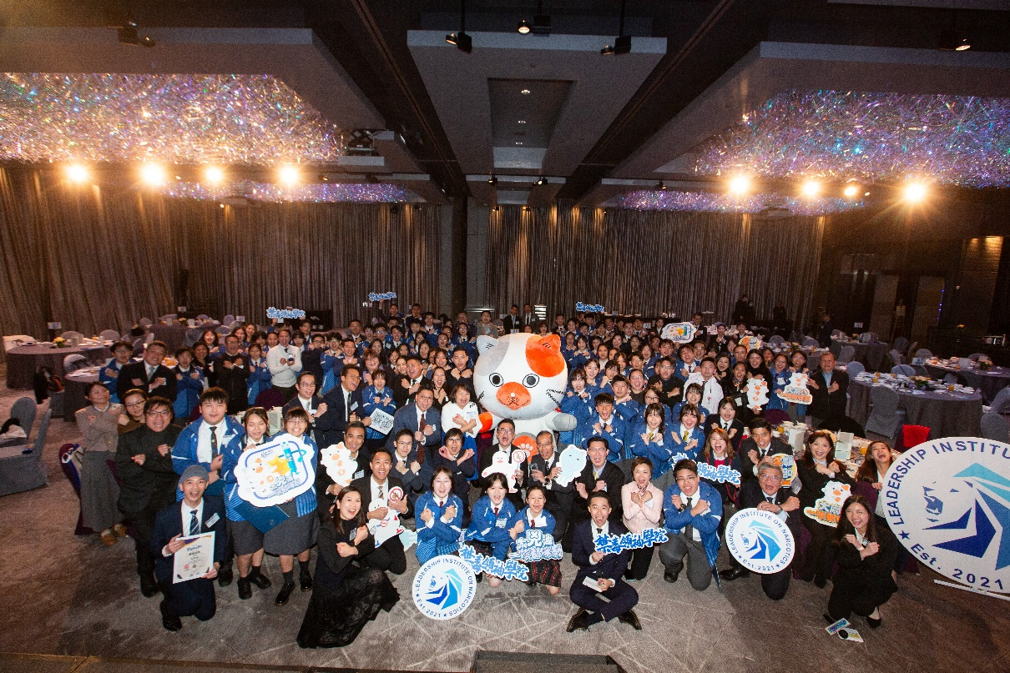
禁毒領袖學院活動概要
歷奇領袖訓練
內地交流
禁毒知識講座
創意思維訓練
校內抗毒活動
活動籌劃
探訪禁毒機構
海外交流
結業禮

Slide 45
求助資訊

Slide 46
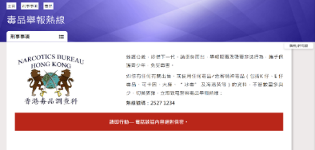
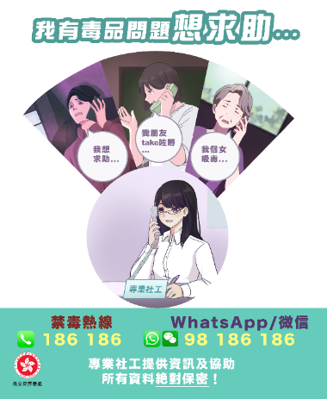

Slide 47
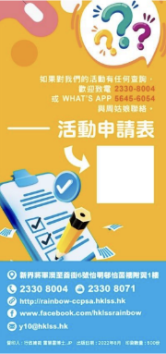
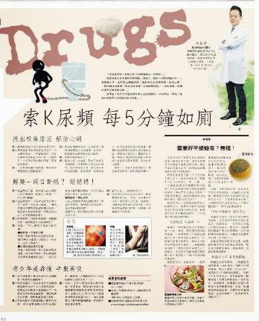
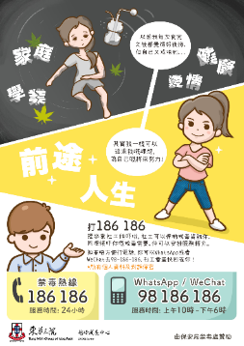
非政府組織

Slide 48
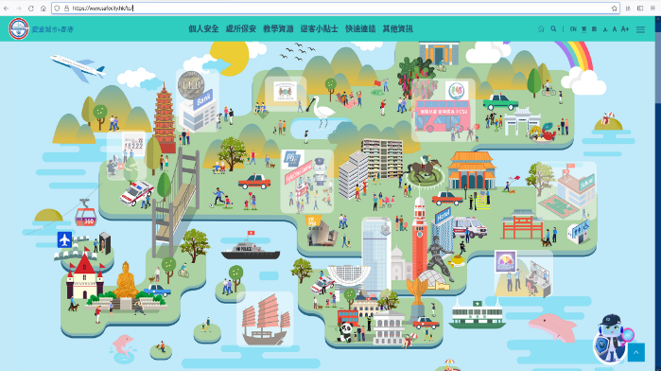
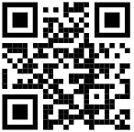
一站式防罪網站 Safecity.hk
Safecity.hk

Slide 49
如對此教材有任何疑問，
歡迎電郵至：
ip-sip-int-1d-nb@police.gov.hk
或致電：
2860 4095

Slide 50
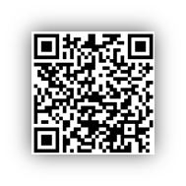
切勿沉淪毒海
聯絡方法:
保安局禁毒即時通訊諮詢服務
（Whatsapp／Wechat熱線）：98-186-186
保安局禁毒處諮詢電話：186-186
香港警務處毒品舉報熱線：2527-1234
香港警務處網址：www.police.gov.hk
保安局禁毒處網址：www.nd.gov.hk
舉報資料，絕對保密

